Slide 1
Volebná geografia miest
Úvod do volební geografie

Slide 2
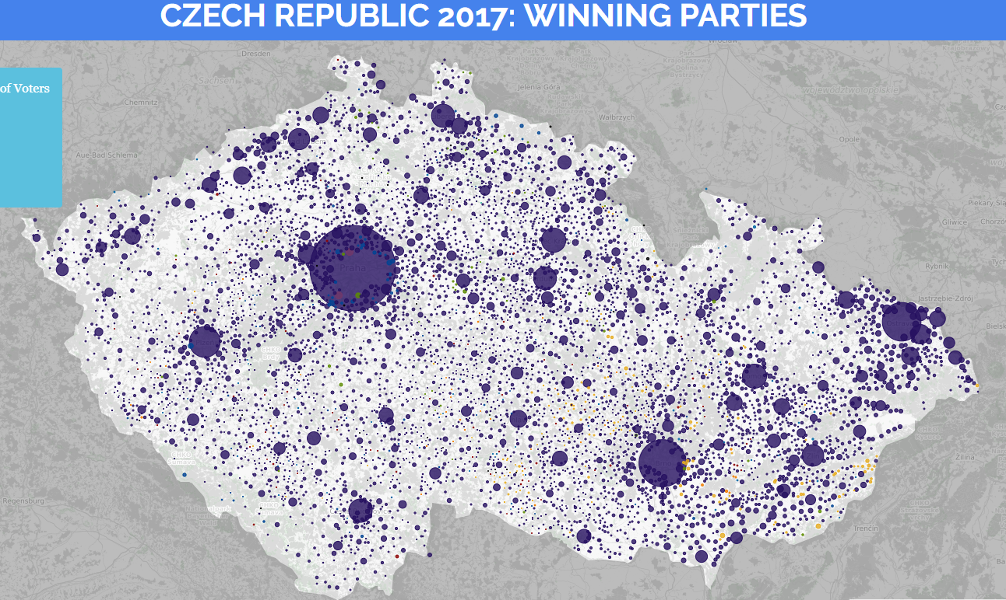

Je Praha naozaj jedná veľká fialová bublina?

Slide 3
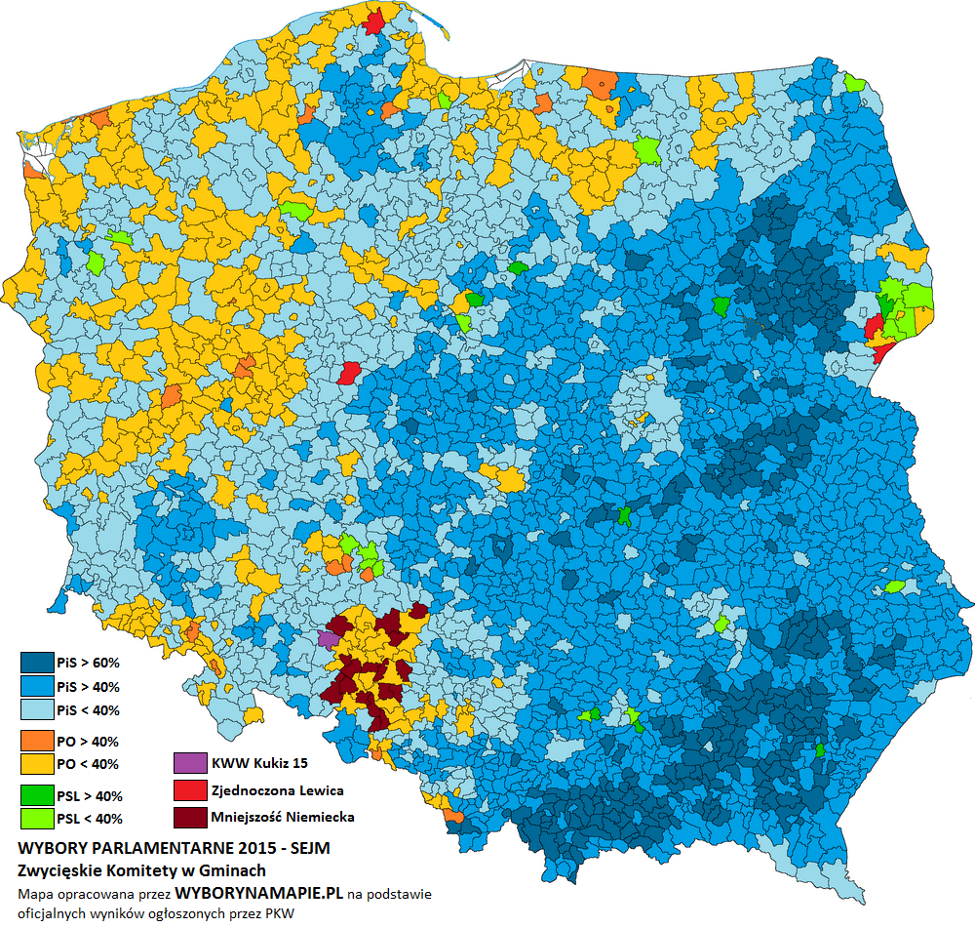
Source: wyborynamapie.pl

Slide 4
Source: wyborynamapie.pl

Slide 5
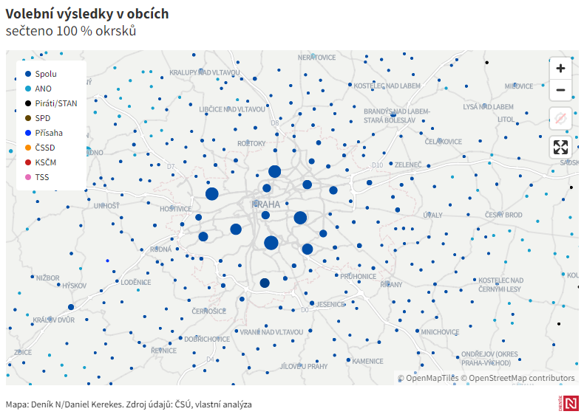

Slide 6
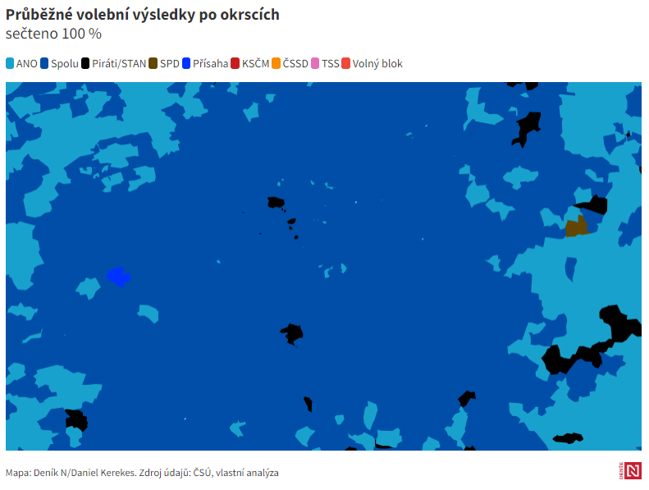

Slide 7
Prečo skúmať mesto z hľadiska volebnej geografie?
Mesto nie je homogénna jednotka, je vnútorne heterogénne
Priestorová variácia v mestách vykazuje určité vzorce
Málo preskúmaná, resp. vôbec nepreskúmaná oblasť
Suplovanie sociálnych dát (O’Louglin et al. 1997; Charney a Malkinson 2015)
Lepšia dostupnosť volebných dát
Význam v politickom marketingu - geotargeting

Slide 8
Čo vieme?
Ľavicové/demokratické vnútromesto vs. pravicové/republikánske vonkajšie mesto
Aj v ČR?

Slide 9
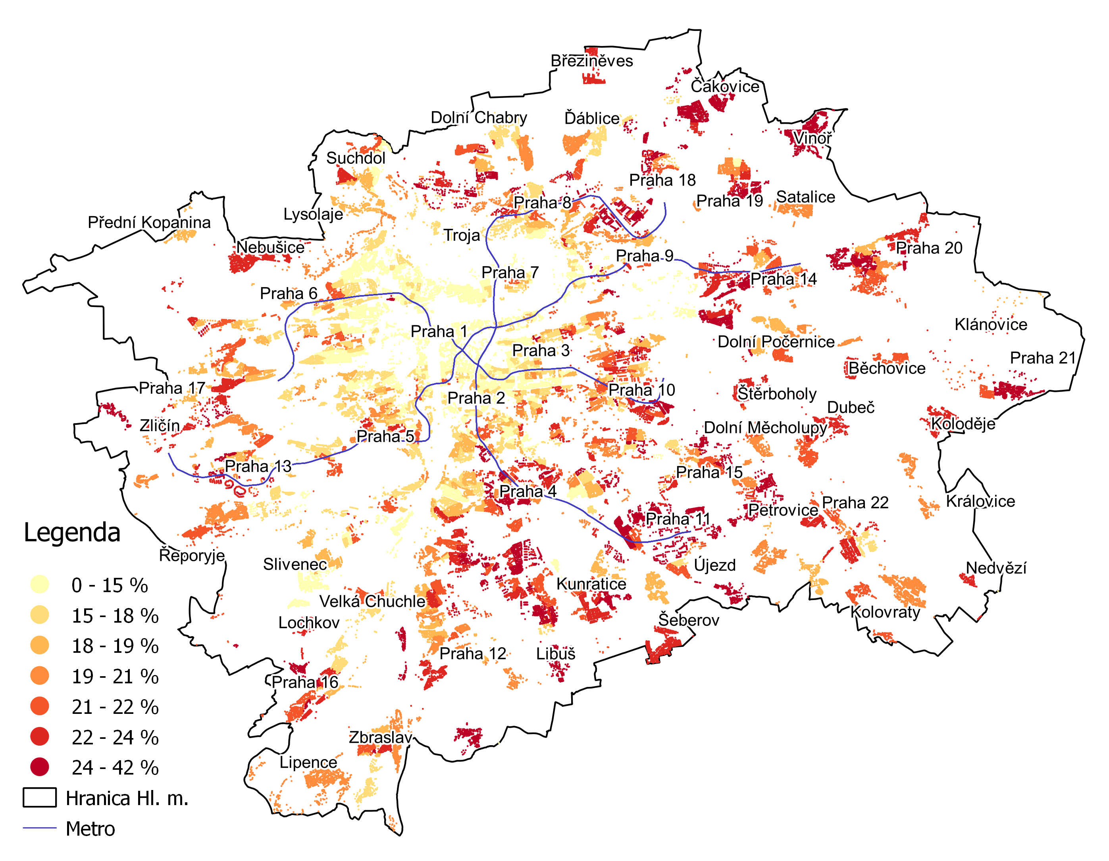
ANO 2011

Slide 10
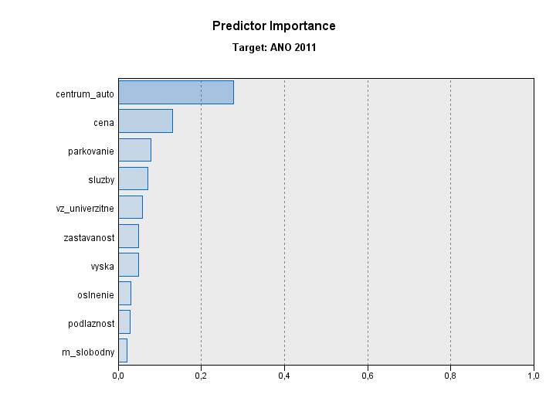

Slide 11
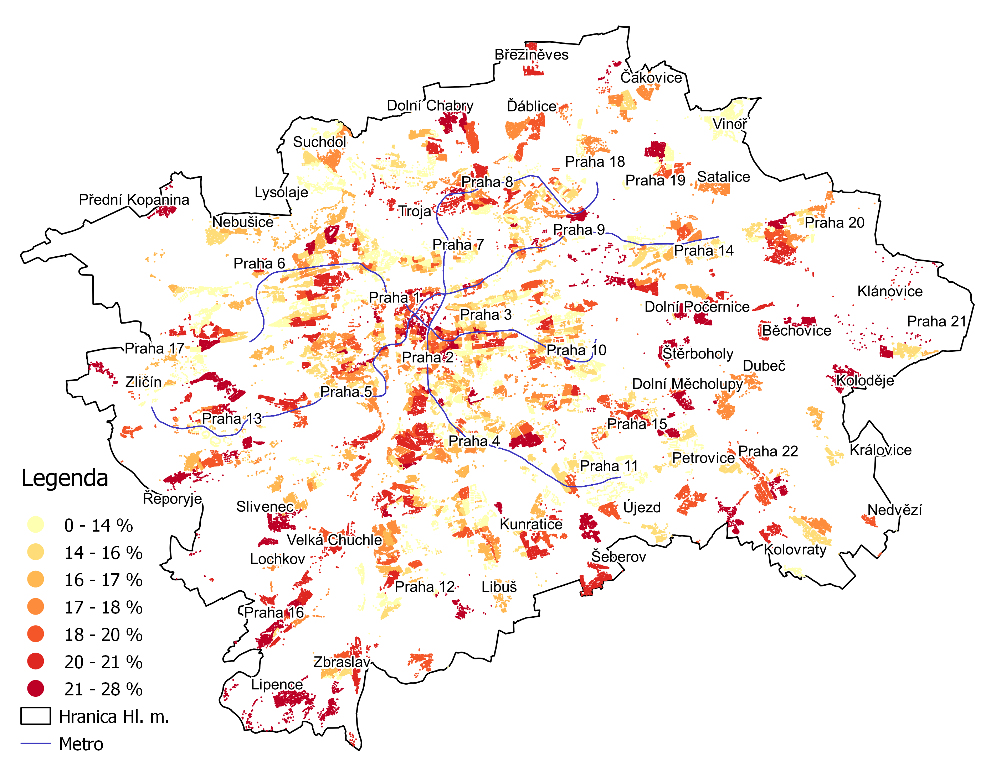
ODS

Slide 12
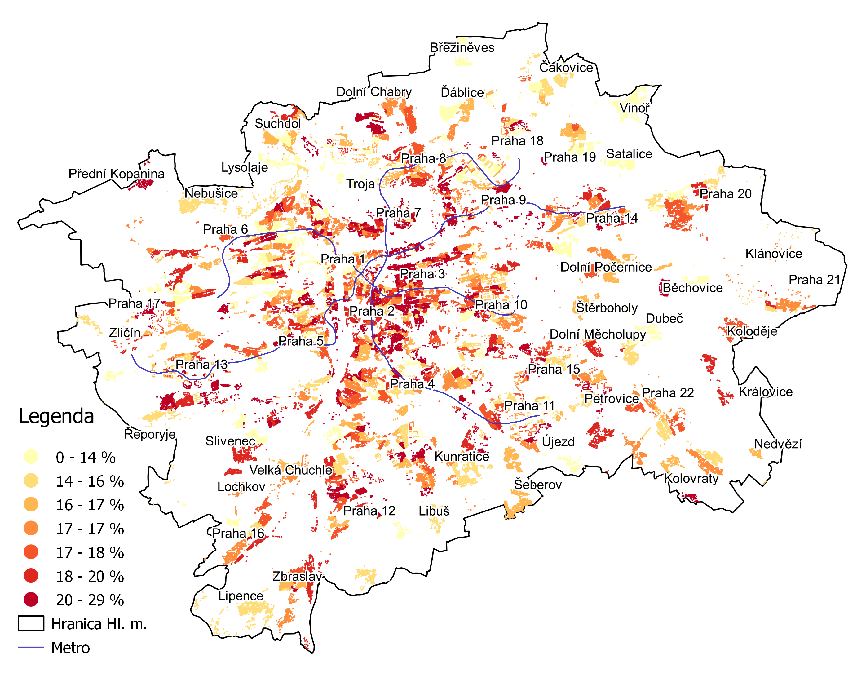
Piráti

Slide 13
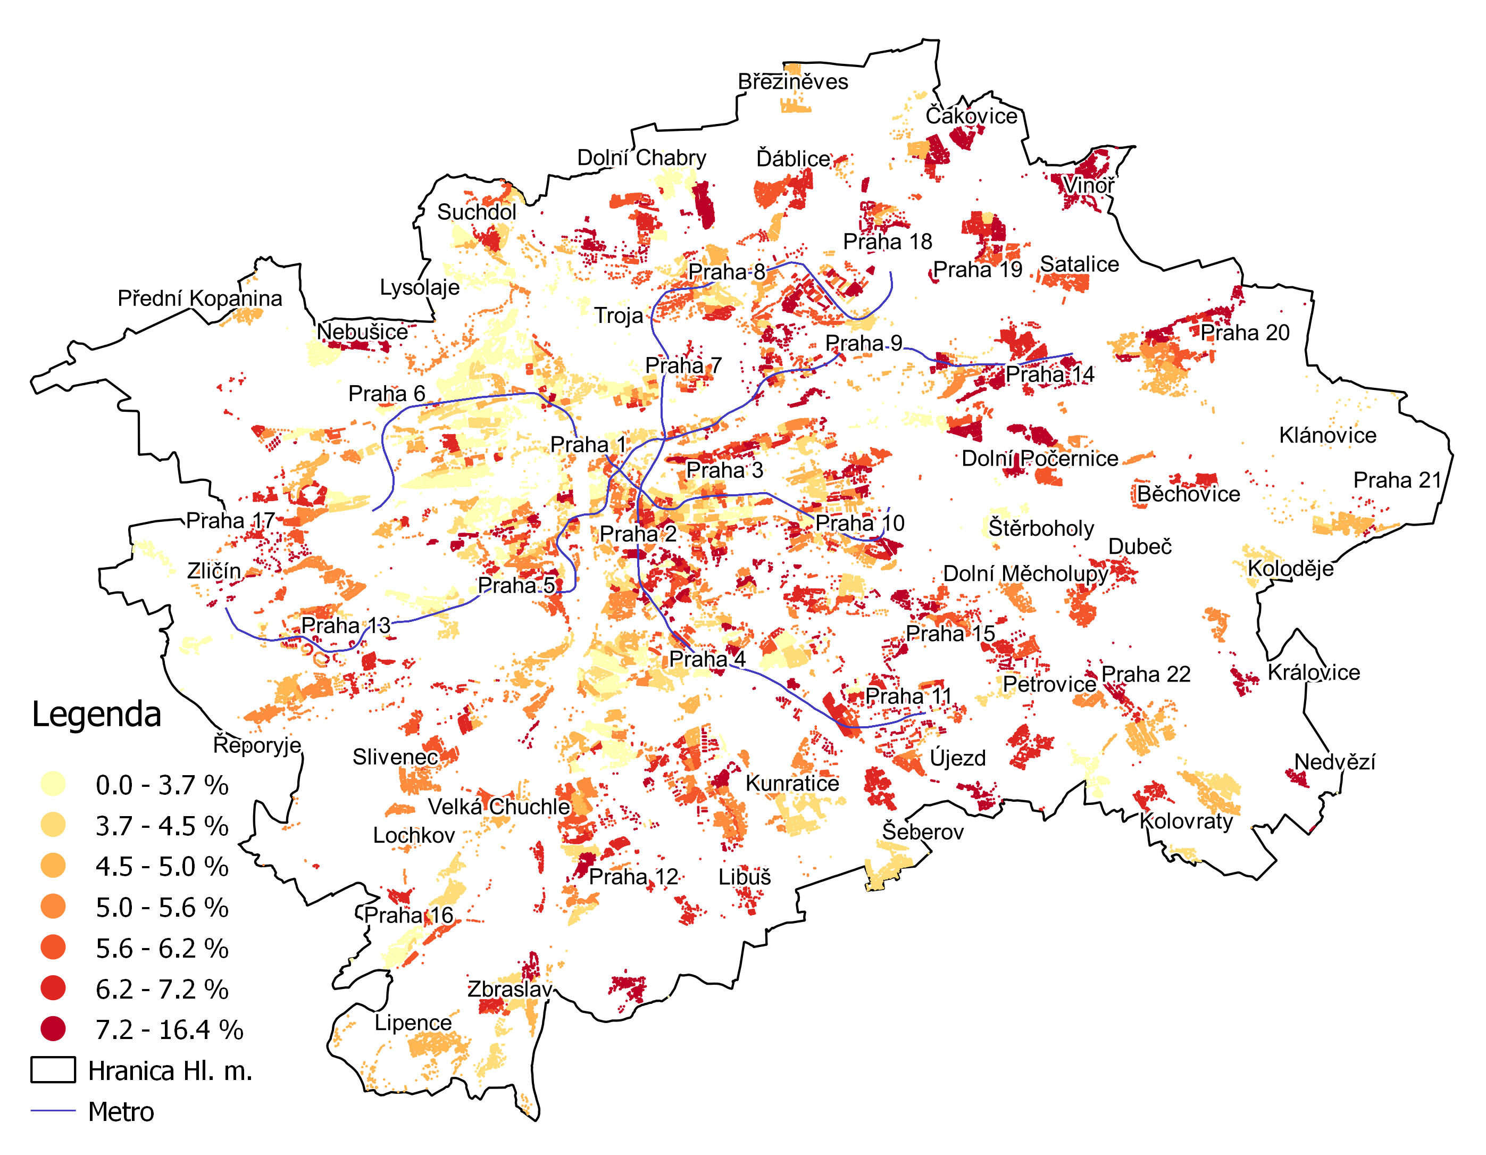
SPD

Slide 14
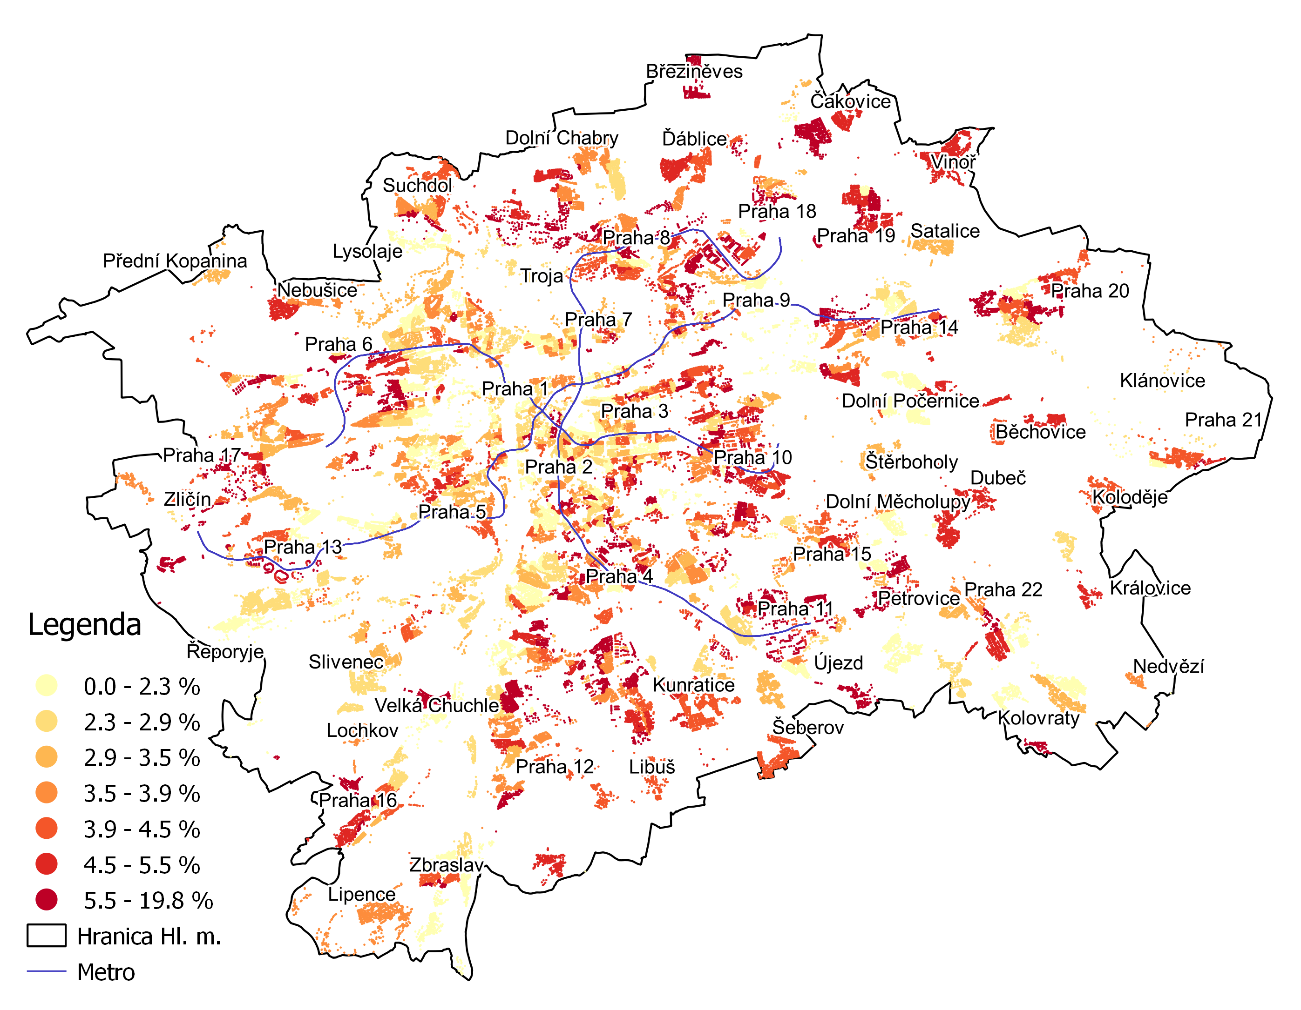
KSČM

Slide 15
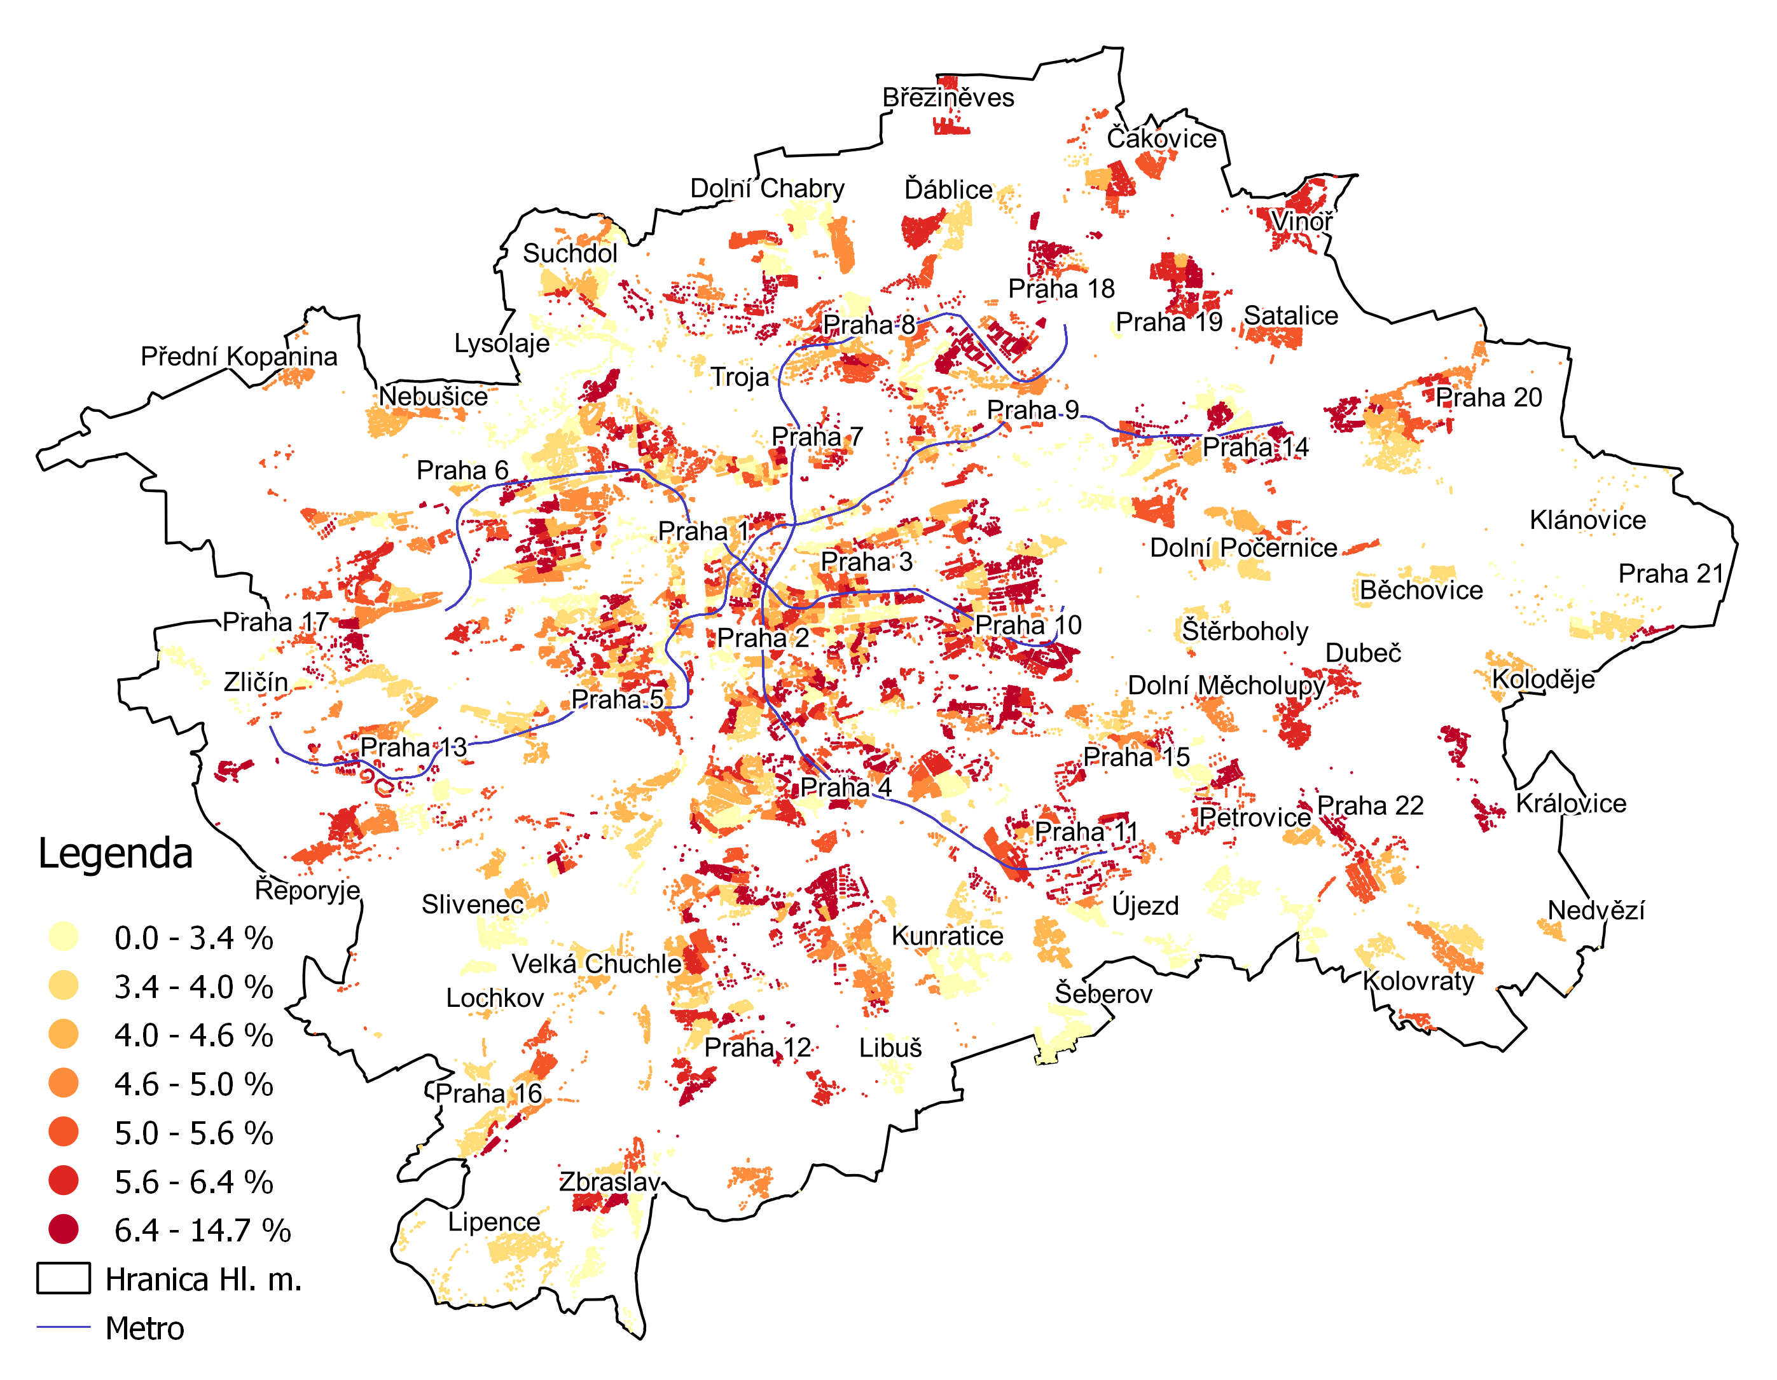
ČSSD

Slide 16
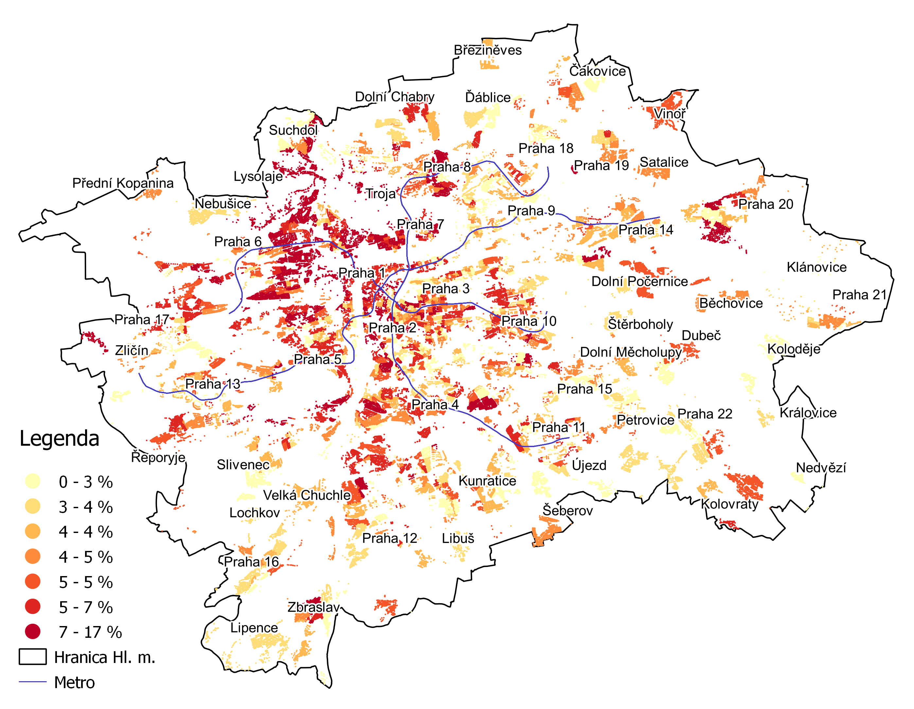
KDU-ČSL

Slide 17
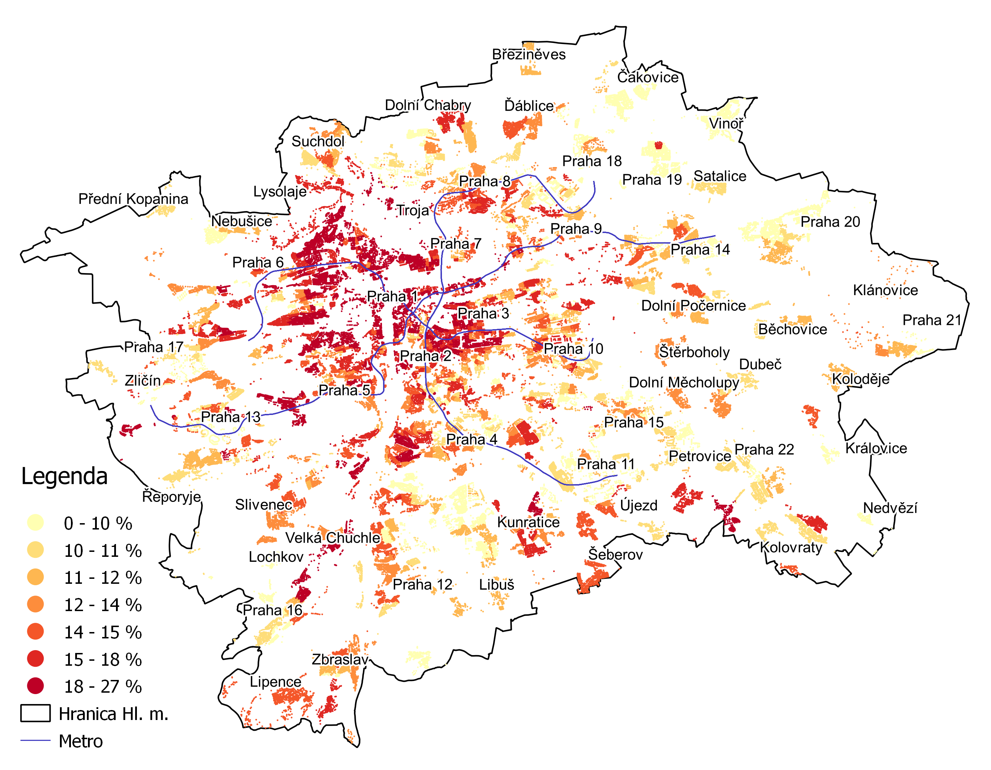
TOP 09

Slide 18
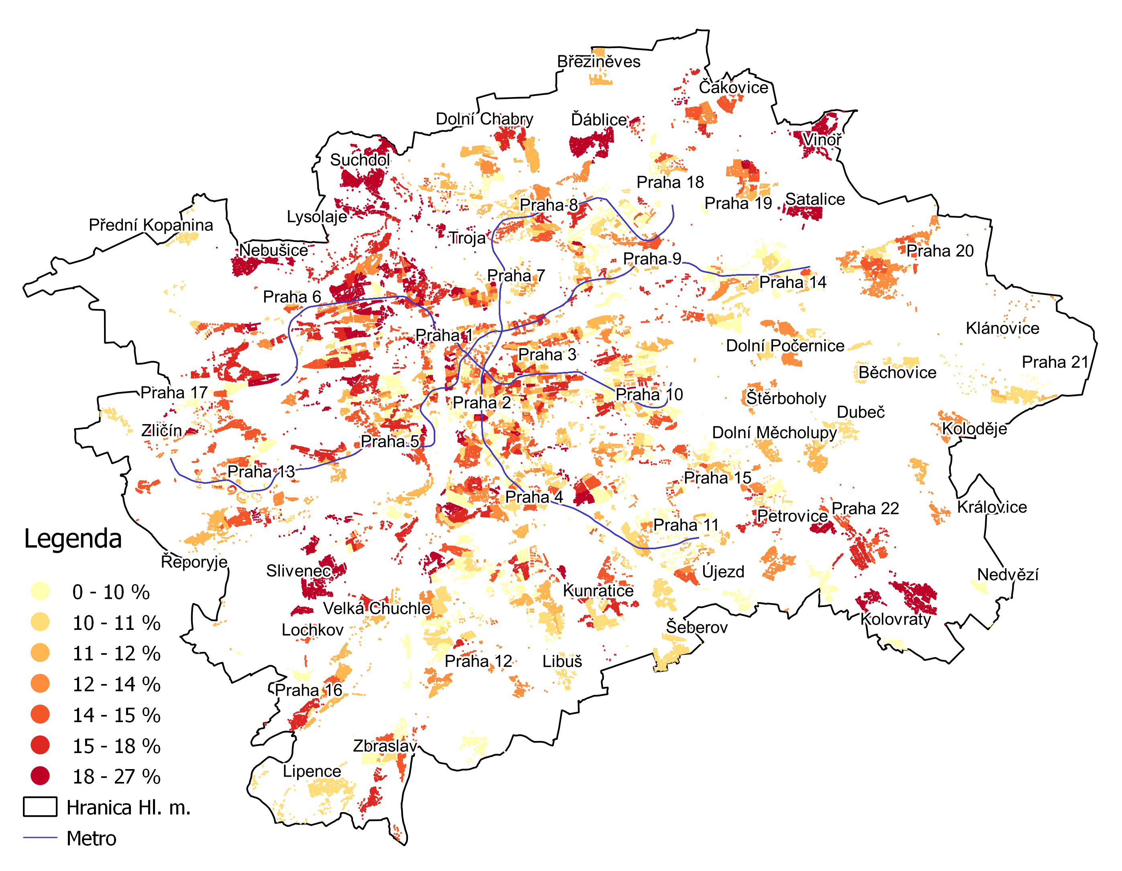
STAN

Slide 19
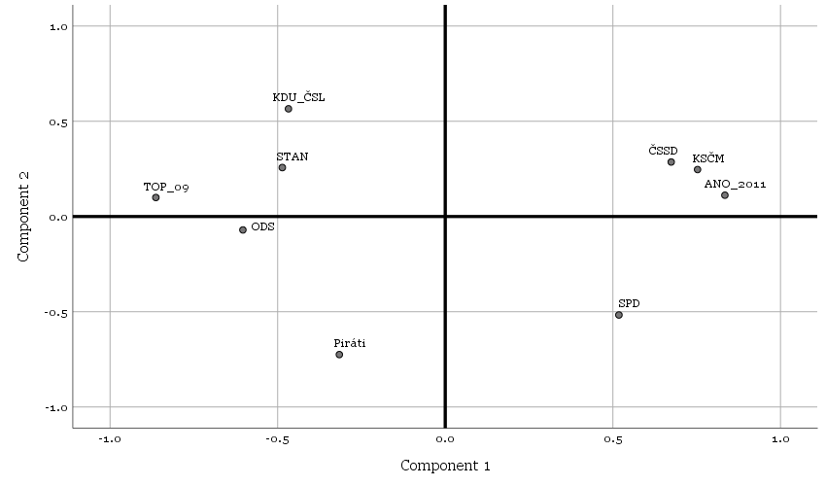

Slide 20
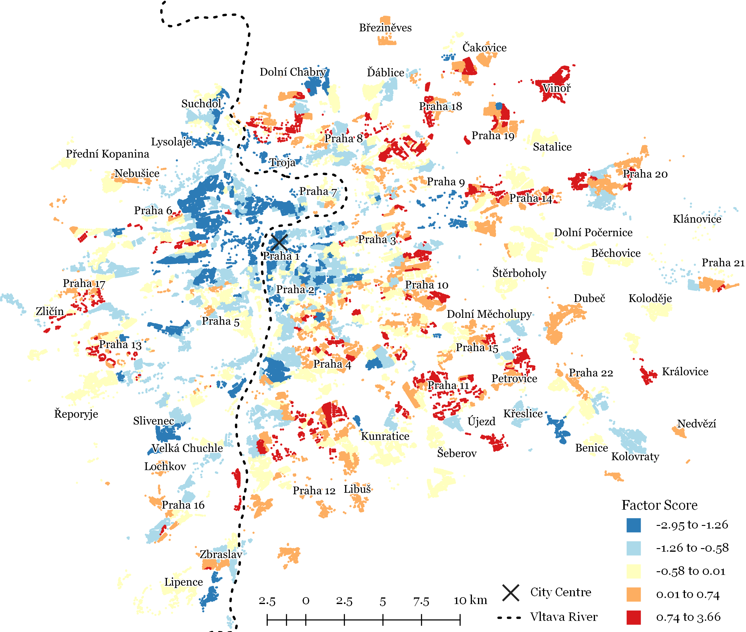

Slide 21
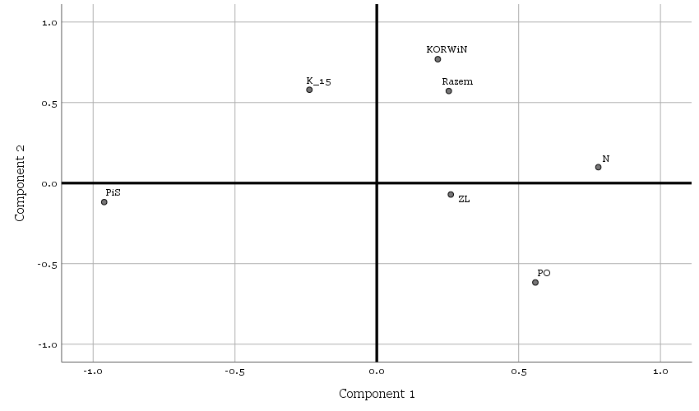

Slide 22
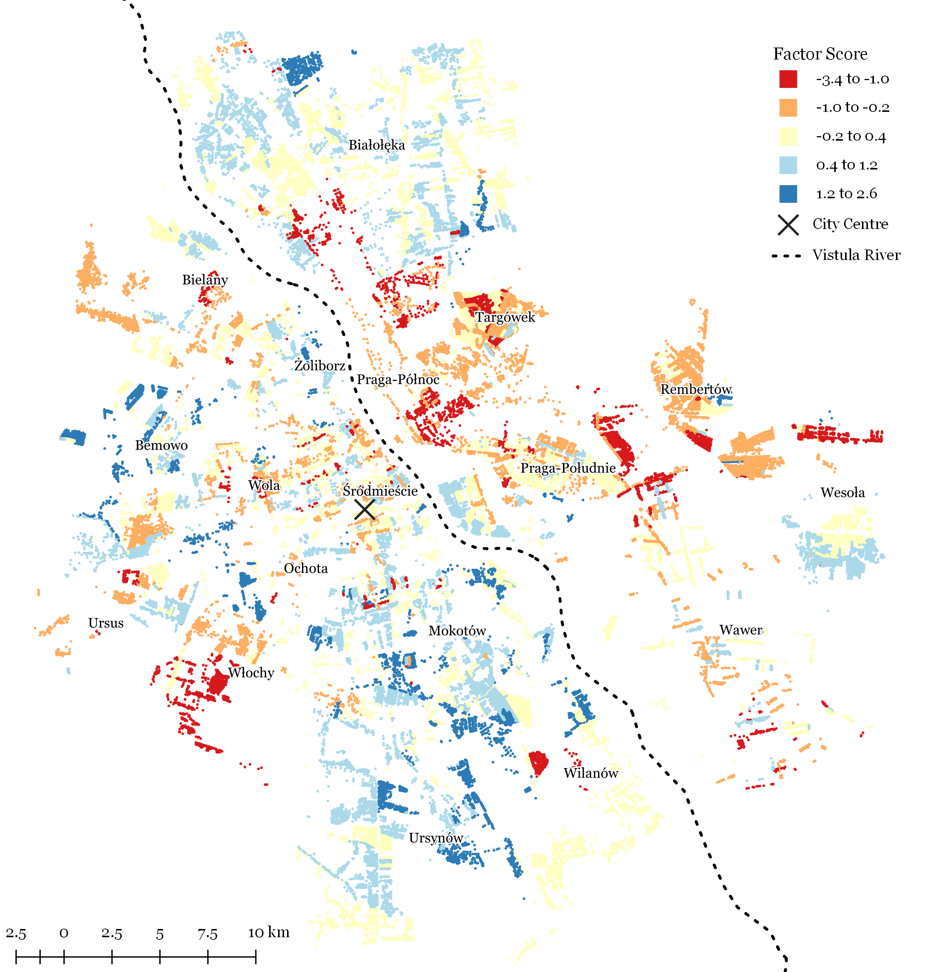

Slide 23
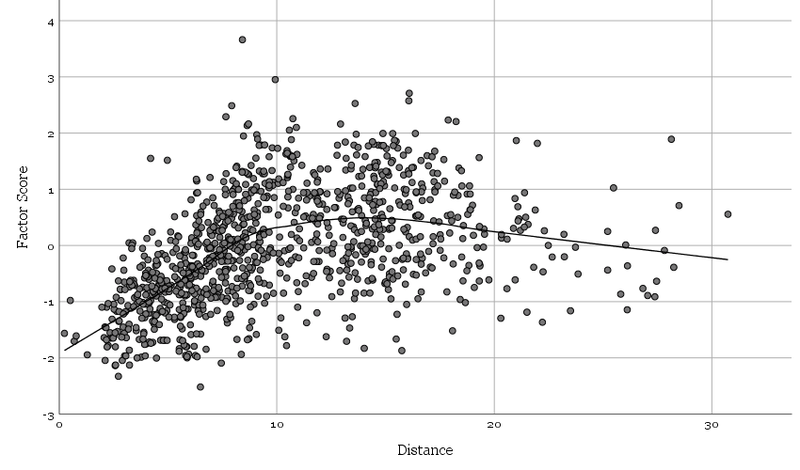
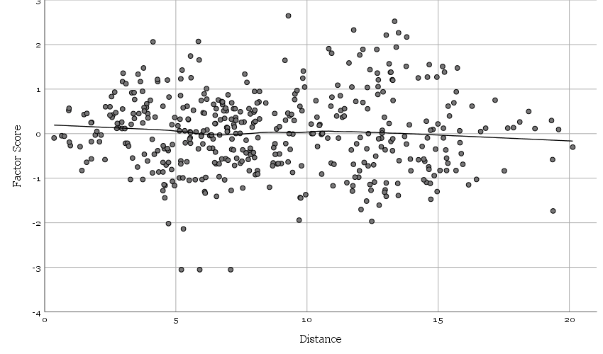

Slide 24
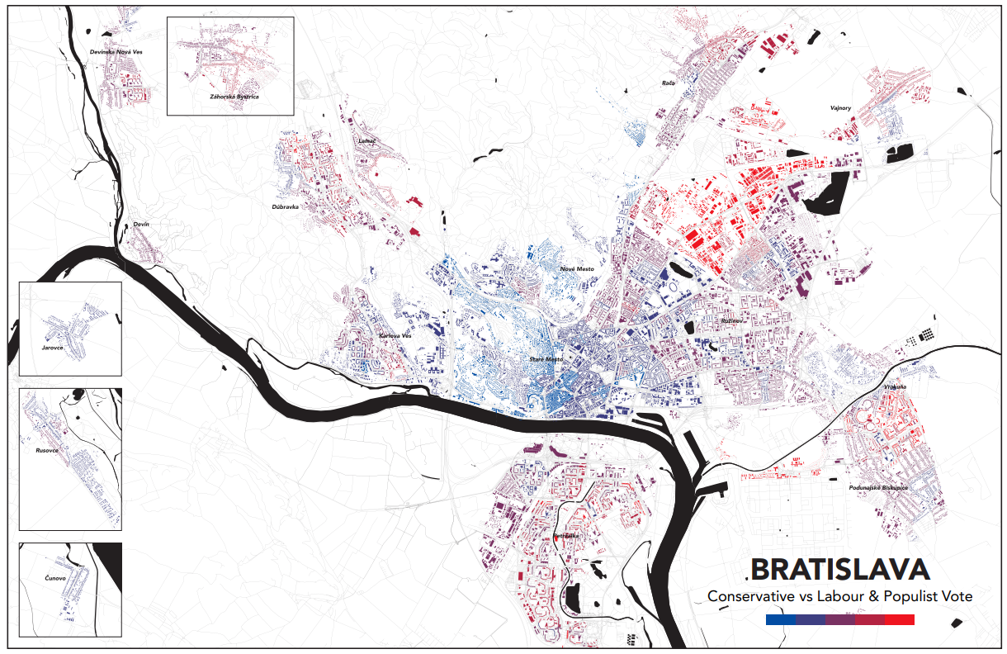

Slide 25
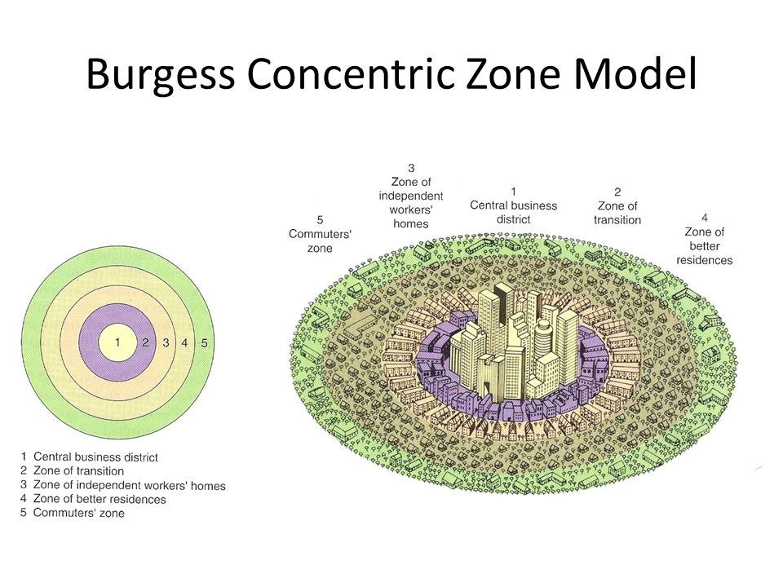

Slide 26
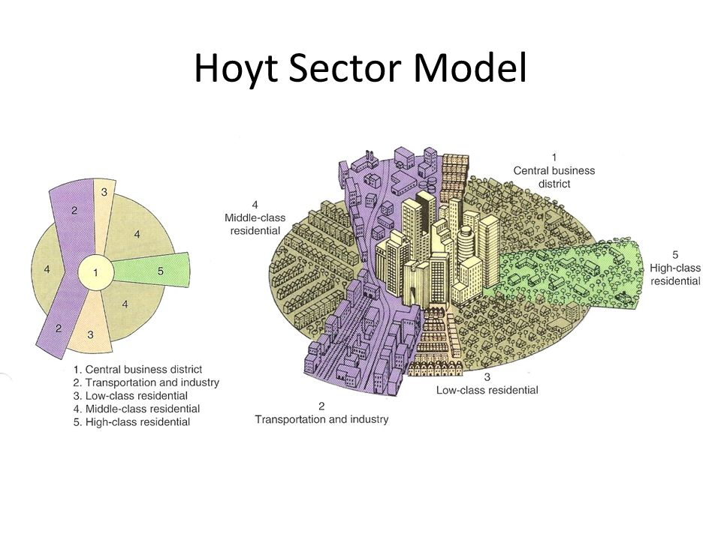

Slide 27
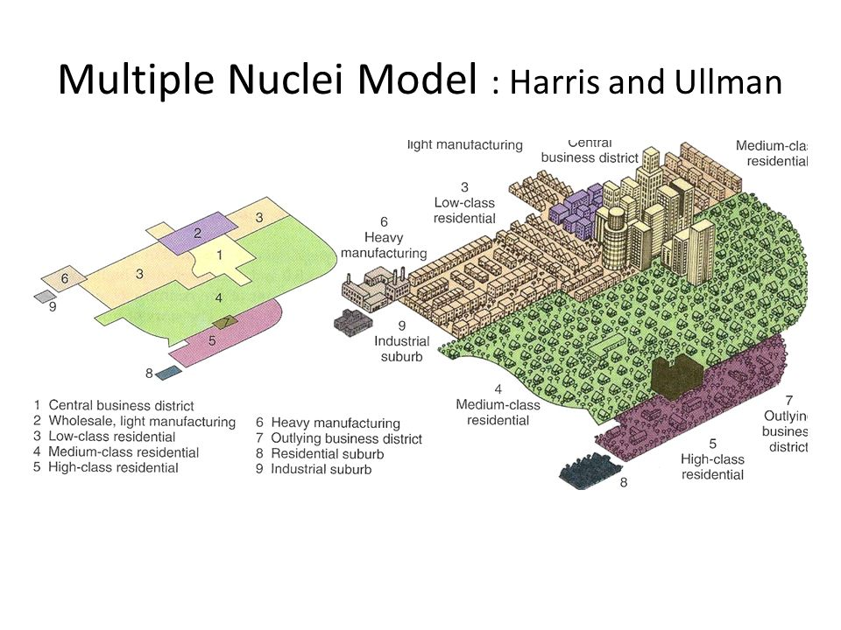

Slide 28
Záver
mestá v ČR majú spravidla koncentrické usporiadanie
neplatí všeobecný vzorec o ľavicovom vnútornom meste a pravicovom vonkajšom meste
skôr pravica – ľavica – pravica

